Slide 1
《openEuler内核编程》
第十章 第3讲 AppArmor
中国科学院软件研究所
2021年1月14日 Thursday

Slide 2
第十章 结构
第1讲：内核审计框架
第2讲：DAC、MAC与LSM框架
第3讲：AppArmor
第4讲：内核中key的管理

Slide 3
本节主要内容
简介
AppArmor/SELinux
与程序绑定的访问控制
两种工作模式
访问控制与资源限制
配置文件的编写

Slide 4

简介
AppArmor
AppArmor是一个有效且易于使用的Linux应用程序安全系统
主动保护操作系统和应用程序免受外部和内部威胁
提供强制访问控制来补充传统自主访问控制模型
AppArmor诞生于1998年
1998~2003年首先在 Immunix Linux中被使用，当时被称为SubDomain
2005年被 Novell 收购并改名为 AppArmor
2007年4月第一次成功移植并打包进 Ubuntu
在2010年被整合到2.6.36版本的Linux内核中

Slide 5
简介
AppArmor优势
IT行业生产效率的提升
开发人员可以有计划的对系统做出升级而不仅是做出反应
软件的可靠性的保证
指定应用程序应该做什么比开发无错误的软件要容易的多
高效的防护
有效的阻止未知的威胁和0-day攻击

Slide 6
本节主要内容
简介
AppArmor/SELinux
与程序绑定的访问控制
两种工作模式
访问控制与资源限制
配置文件的编写

Slide 7

AppArmor/SELinux
SELinux
由美国国家安全局 (NSA) 开发
基于强制访问控制机制
最大限度地减小系统中服务进程可访问的资源（最小权限原则）
SELinux与AppArmor使用了相同的框架可以相互替换

Slide 8
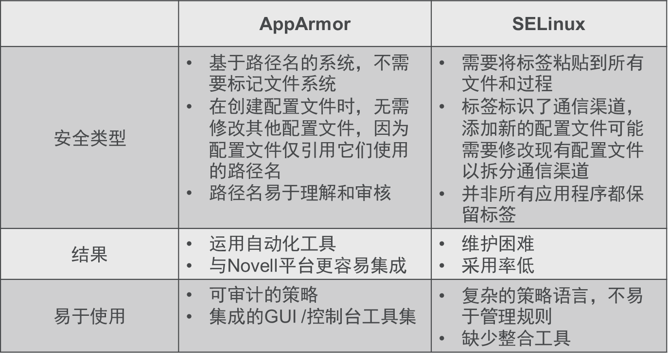
AppArmor/SELinux

Slide 9
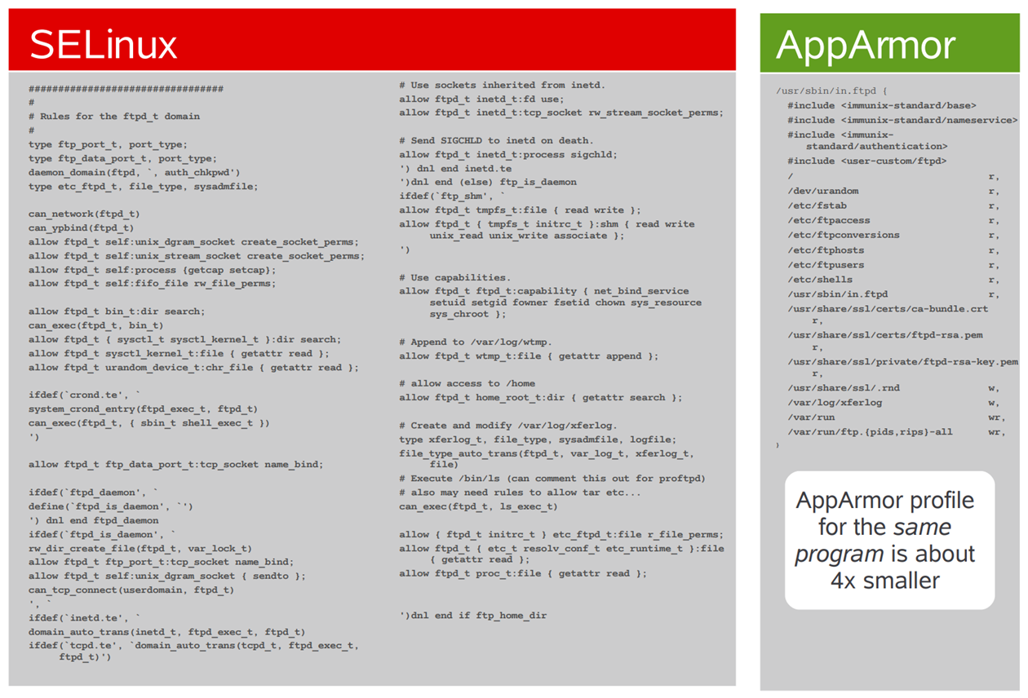
AppArmor/SELinux

Slide 10
本节主要内容
简介
AppArmor/SELinux
与程序绑定的访问控制
两种工作模式
访问控制与资源限制
配置文件的编写

Slide 11
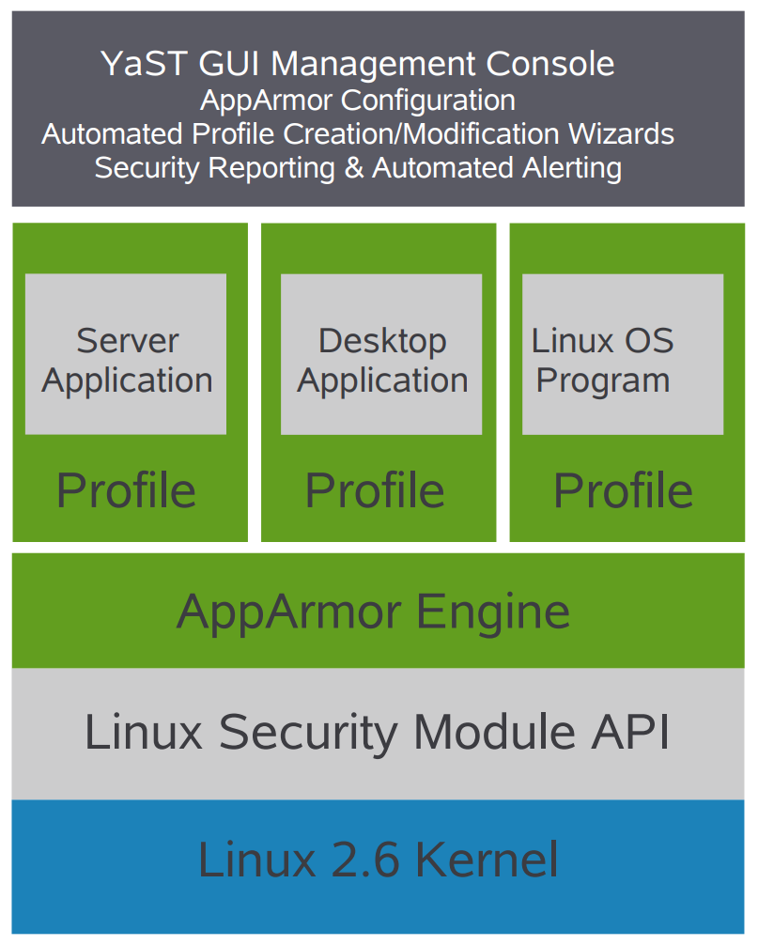
与程序绑定的访问控制
安全模块
将LSM作为内核与Apparmor的中间媒介
使用“白名单”方式，不设置攻击特征库
配置文件授予对应用程序所需的文件/目录和POSIX功能的最小列表的访问权限
自动化工作流
自动扫描：查找监听开放网络端口的应用程序并检查现有配置文件
自动生成：基于静态分析创建配置文件模板
自动学习模式：通过正常操作运行应用程序时自动扩展配置文件
交互式优化器：建议最佳规则，有助于简化配置文件

Slide 12
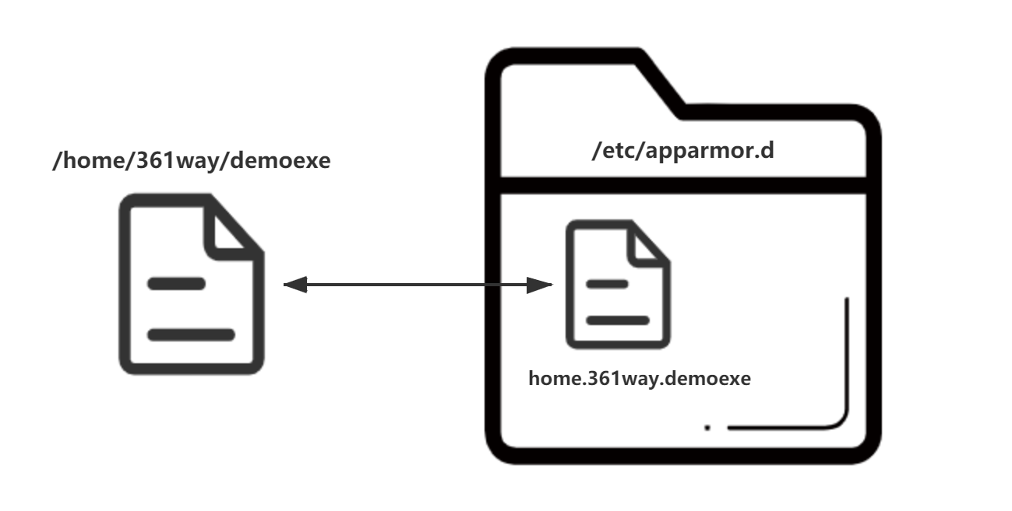
与程序绑定的访问控制
AppArmor提供的访问控制是与程序绑定
AppArmor的基本限制单位是配置文件
配置文件定义了对其附加任务的访问权限
配置文件放置在特定的配置文件空间中且命名唯一

Slide 13
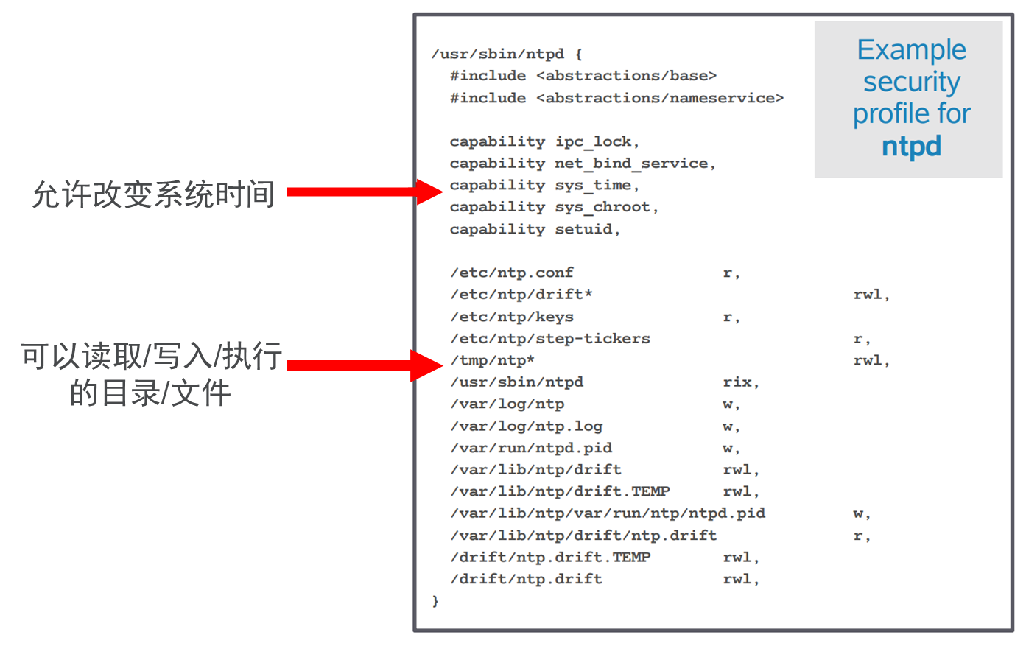
与程序绑定的访问控制

Slide 14
本节主要内容
简介
AppArmor/SELinux
与程序绑定的访问控制
两种工作模式
访问控制与资源限制
配置文件的编写

Slide 15
两种工作模式
Enforcement
在这种模式下，配置文件里列出的限制条件都会得到执行，并且对于违反这些限制条件的程序会进行日志记录。
Complain/Learning
在这种模式下，配置文件里的限制条件不会得到执行，AppArmor只是对程序的行为进行记录。例如程序可以写一个在配置文件里注明只读的文件，但AppArmor不会对程序的行为进行限制，只是进行记录。

Slide 16
本节主要内容
简介
AppArmor/SELinux
与程序绑定的访问控制
两种工作模式
访问控制与资源限制
配置文件的编写

Slide 17
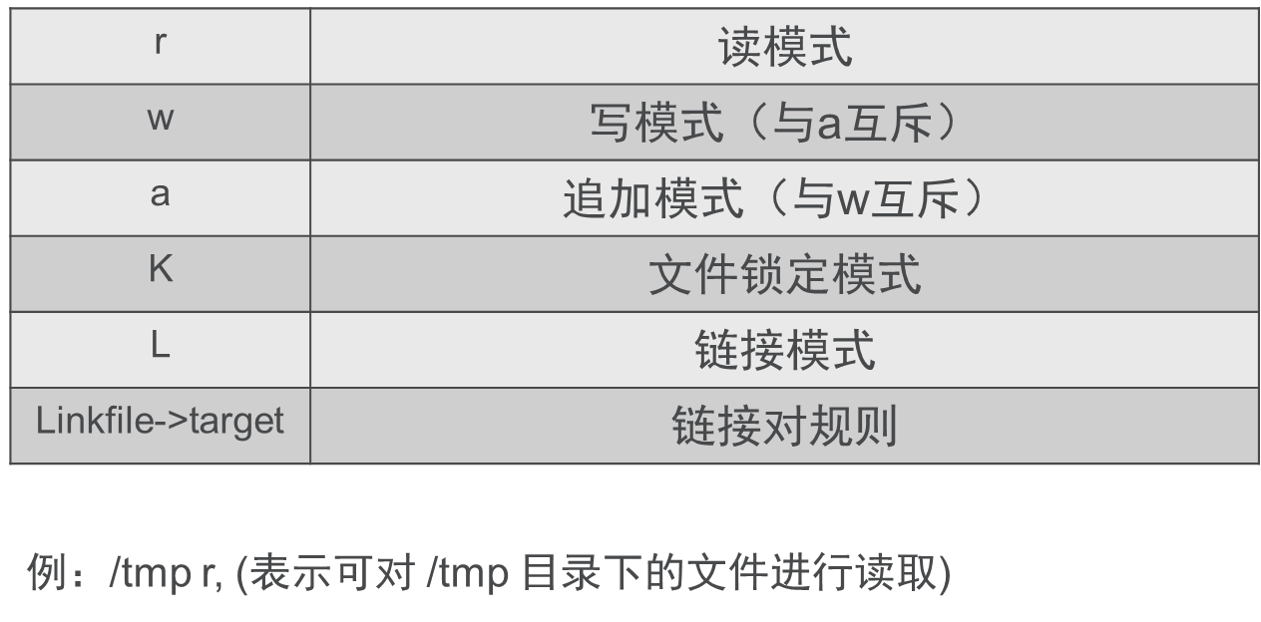
访问控制与资源限制
文件系统的访问控制
Apparmor可以对某一个文件，或者某一个目录下的文件进行访问控制

Slide 18
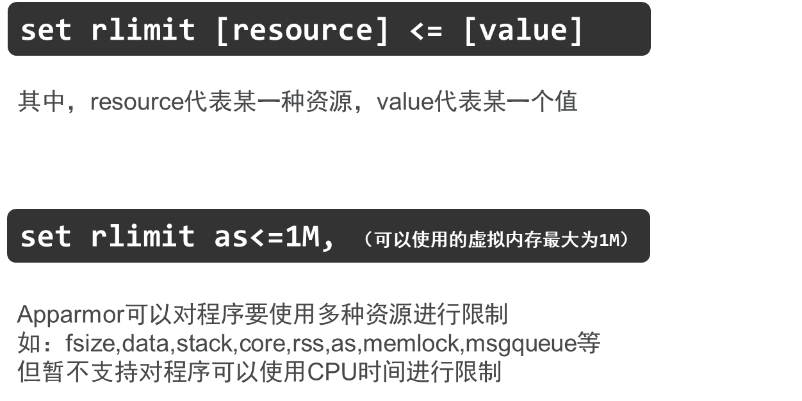
访问控制与资源限制
资源限制
Apparmor可以提供类似系统调用setrlimit一样的方式来限制程序可以使用的资源
要对程序可以使用的虚拟内存做限制

Slide 19
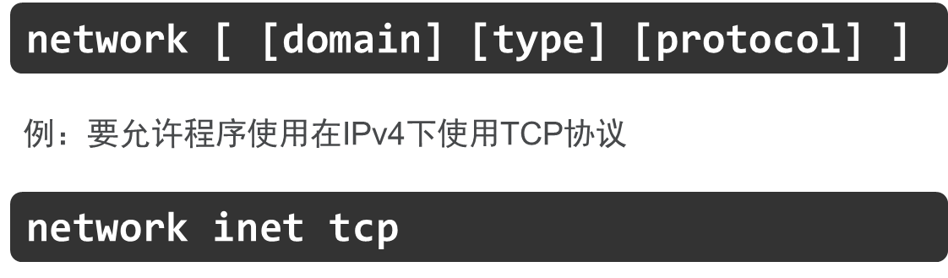
访问控制与资源限制
访问网络
Apparmor设置程序是否可以访问网络进行限制
Capability条目
在linux的手册页里面有一个capablities列表，apparmor可以限制程序是否可以进行列表里的操作，如：capability setgid

Slide 20
本节主要内容
简介
AppArmor/SELinux
与程序绑定的访问控制
两种工作模式
访问控制与资源限制
配置文件的编写

Slide 21
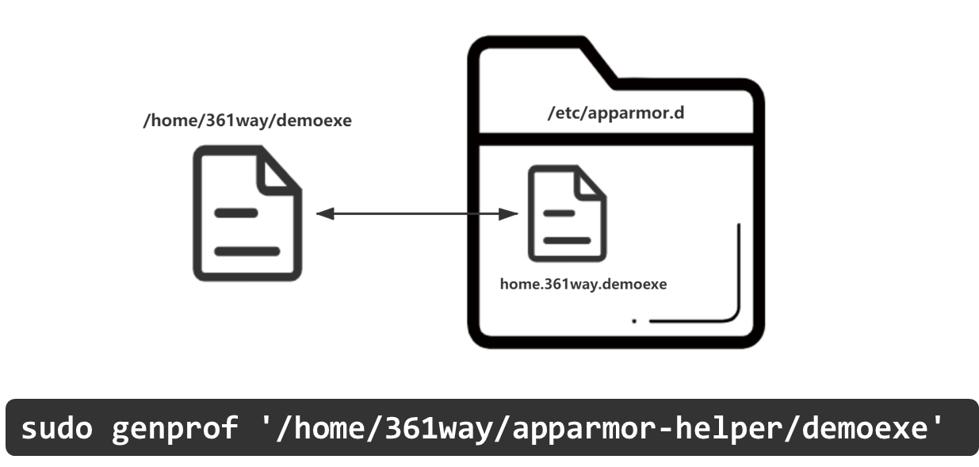
访问控制与资源限制
指定的程序创建一个配置文件：sudo genprof [filename]

Slide 22
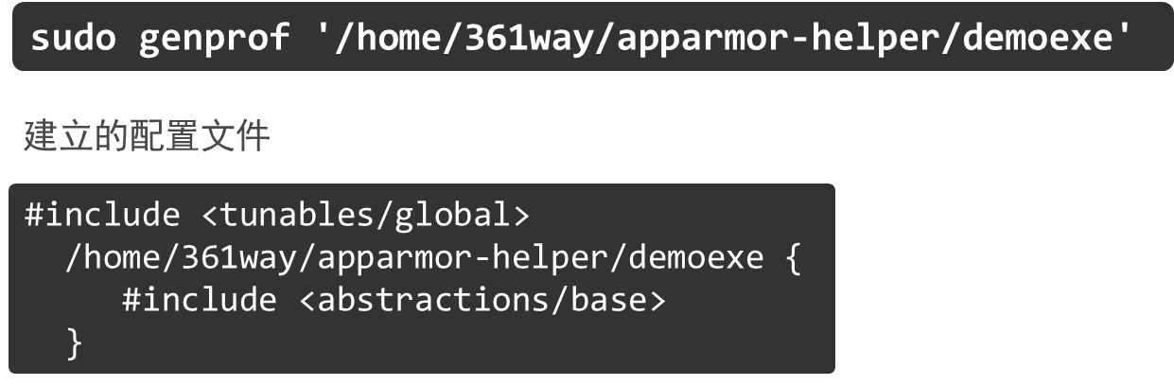
访问控制与资源限制
指定的程序创建一个配置文件：sudo genprof [filename]

Slide 23
AppArmor
本节完

